Slide 1

RISET, EKSPLORASI IDE PENELITIAN
DAN
PENULISAN PROPOSAL PENELITIAN

Slide 2


Slide 3
Riset/Penelitian
Penelitian atau riset atau study merupakan sebuah kegiatan investigasi yang dilakukan secara sistematis dan aktif guna menemukan, menyelidiki, maupun merevisi adanya kebenaran dari suatu fakta.
Tujuan penelitian adalah memperoleh pengetahuan tentang suatu kejadian, peristiwa, teori, hukum, dan hal-hal lainnya sehingga dapat membuka peluang untuk lebih menerapkan pengetahuan tersebut.

Slide 4
Manfaat Penelitian
Dapat mengidentifikasi suatu masalah atau fakta secara sistematik
Dapat mengetahui sistem kerja obyek yang diteliti
Menambah keyakinan dalam pemecahan suatu masalah → menyelesaikan masalah
Meningkatkan hubungan kerjasama antar team
Melatih dalam bertanggung jawab
Dapat memberikan rekomendasi tentang kebijakan suatu program → meningkatkan kesejahteraan
Menambah wawasan dan pengalaman

Slide 5
Karakteristik Penelitian
Kepekaan/awareness
Tujuan
Keseriusan
Dapat diuji
Dapat direplikasikan
Presisi dan keyakinan
Objectivitas
Berlaku untuk umum
Efisiensi

Slide 6
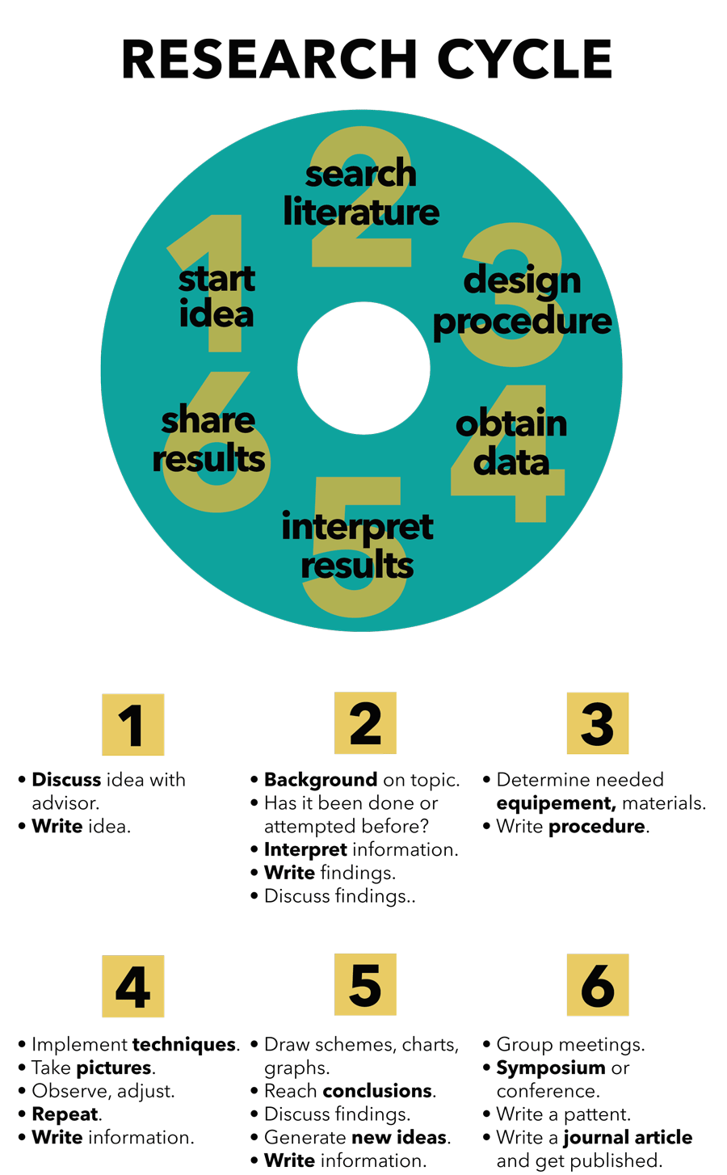

Slide 7
Bagaimana selama ini KITA mengembangkan ide kreatif untuk meneliti dan menulis?
Apa saja yang dapat menjadi sumber inspirasi dan bagaimana menemukannya?

Slide 8
Mengenal ragam proses pengembangan ide

Slide 9
Berpikir T
Mendalami suatu bidang dan antusias terhadap hal-hal lain di luar bidang kita
Belajar ilmu ekonomi
Mencermati dinamika sosial
Psikologi remaja
Perkembangan teknologi
Kimia – Fisika dan Science
Gemar membaca jurnal ilmiah di bidang Teknik Sipil
Fasih terhadap materi ajar Teknik sipil

Slide 10
Membuat model T
Hal lain yang menarik untuk saya pelajari
Bidang ilmu lain yang menarik untuk dipelajari
Topik artikel koran yang menarik bagi saya
Buku yang gemar saya baca
Hal yang saya kuasai dan menjadi keunikan saya adalah …
Hal yang menjadi bidang keahlian saya adalah …

Slide 11
Mengamati Manusia (Antropologi)
Aktivitas manusia dalam kehidupan sehari-hari sangat unik. Setiap aktivitas tersebut dapat menjadi inspirasi unik , baik untuk mengembangkan ide tulisan, membuat proposal, peluang bisnis, maupun hal-hal lainnya
Mencermati dinamika & keseharian manusia:
Mahasiswa: pergaulan (pacaran, masa depan), efisiensi....
Sesama pendidik: membangun rumah secara ekonomis berkualitas
Keluarga: Tata ruang rumah, efisiensi tempat parkir, ....
Pedagang di kafetaria: ventilasi udara, pembuangan sampah, ...
Masyarakat: alat transportasi, kenyamanan kerja, …
Negara: infrastruktur darat, laut dan udara

Slide 12
Mendapatkan ide dari manusia disekitar kita
Siapa? Orangtua, Pejalan kaki, pengguna kendaraan bermotor, pedagang kaki lima, mahasiswa, pekerja, dll | (2) Perilaku apa yang teramati? Kebiasaan tertentu, cara membuang sampah, cara menggunakan badan jalan, cara menyebrang jalan, cara berdagang di trotoar, penataan ruang interior dll
(3) Perilaku + ide (Teknik Sipil) Pengelolaan sampah dan TPA yang efektif Sistim penyebrangan jalan Karakteristik jalan dan material jalan untuk masyarakat wilayah tertentu | (4) Ide Tulisan Alat pengelola sampah kota Jembatan penyebrangan jalan yang efektif Jenis aspal jalan di wilayah rawan banjir

Slide 13
Lembar Kerja :
Mendapatkan ide dari sekitar
Orang yang saya temui sehari-hari? | (2) Perilaku apa yang teramati
(3) Perilaku + ide Teknik Sipil | (4) Ide tulisan yang ingin saya buat

Slide 14
Mendapatkan ide dari Transek
Membuat garis imajiner dari satu titik aktivitas ke titik aktivitas lain. Mengamati sepanjang garis, siapa, melakukan apa.
SD
Terminal
Titik 1:
Rumah
??
Pasar
Titik 2:
Kampus

Slide 15
Menjadi Experimenter
Mengembangkan produk (ide / tulisan) yang telah ada menjadi beragam variasi tema dan ide baru.

Slide 16
Menjadi Experimenter
Ide 1
Ide 2
Ide Baru
Ide 3
Karya tulis saya
Karya tulis orang lain
Ide Baru
Ide 4
Ide Baru
Ide Baru
Ide 5
Ide 7
Ide 6

Slide 17
Menjadi Experimenter
Energi alternatif
Mobil masa depan
Energi masa depan berbasis sumber hayati
Bioetanol
Artikel tentang kenaikan BBM di berbagai media massa
Pengaruh penurunan kadar emisi pada mobil berbahan bakar bio solar
Sepeda
Potensi penghematan bbm dengan kebijakan bersepeda ke sekolah
Ide Baru
Kemacetan
Polusi
Reaksi Kimia

Slide 18
Lembar kerja : Experimenter
Mobil masa depan
Bioetanol
Sepeda
Ide Baru
Kemacetan
Polusi
Reaksi Kimia

Slide 19
Cross- Pollinator
Menyilangkan
beragam ide
secara ekstrim
Tips : Memaksa otak untuk menerima 2 ide (atau lebih) yang berbeda menjadi ide baru
Tips : membebaskan pikiran dari pakem yang ada
Membuat tulisan dari beragam disiplin dan latar belakang yang berbeda

Slide 20
Menyilangkan ide secara ekstrem
Budaya
Antropologi
Jalan-jalan
Kesehatan
Tumbuhan
Hewan
Udara
Ide tulisan baru:
Ragam pengobatan tradisional khas Jawa Timur

Slide 21
Lembar kerja
Basis keilmuan
Hal-hal lain yang menarik bagi saya
Ide tulisan baru:

Slide 22
Cara lain : Silang Acak
Menuliskan semua topik yang menarik untuk dikembangkan menjadi proposal atau tulisan pada satu tabel.
Menuliskan topik-topik umum secara acak pada tabel lainnya.
Menyilangkan secara acak antar nomer tabel untuk mendapatkan ide-ide baru (lakukan dengan tutup mata dan undian, untuk “memaksa” otak menerima ide ekstrem)
Topik 1
Topik 2
Topik 3
Topik 4
Topik 5
Topik A
Topik B
Topik C
Topik D
Topik E

Slide 23

Kolaborasi : 1+1 = 5
Tidak selamanya ide lahir dari proses perenungan yang dilakukan seorang diri. Ide baru justru datang dari interaksi dan kolaborasi ide bersama para kolega disekitar kita.
Gambar diambil dari mindchips.com

Slide 24
Kolaborasi
Siapa saja orang dengan ide-ide segar di sekitar anda?
Mulai dengan latar belakang yang sama, atau coba sesuatu yang baru dengan berkolaborasi lintas bidang

Slide 25
Kolaborasi
Kolega :
Teman Prodi
Dosen bidang A
Dosen Prodi X
Dosen PTN X
Dosen PTS X
Tokoh masyarakat
Ide Baru :
Peta Hijau
Konstruksi pohon taoge
Bangunan dan kesehatan
Bangunan dan Fengsui
Bangunan dan kecerdasan

Slide 26
Lembar kerja kolaborasi
Kolega (nama dan keahlian) :
Ide tulisan bersama kolega :

Slide 27
Penutup : Serial Inovasi
Pengembangan gagasan baru adalah proses berkelanjutan.
Setiap kita memiliki kondisi dan keunikan masing-masing untuk dapat menemukan beragam ide baru dalam hidupnya.
Antropologi + Eksperimen + Cross Pollinator + Kolaborasi +….. +……… = Serial Inovasi

Slide 28
Pustaka
Kelley, Tom. Littman, Jonathan. 2006. The Ten Faces of Innovation, IDEO’S strategies for beating the Devil’s Advocate & driving creativity throughout your organization. Profile Books, London.

Slide 29
Tentang Menulis
Parameter | Karya Sastra | Karya Tulis Ilmiah (proposal, artikel, jurnal, modul, buku, dll)
Bakat | YA | TIDAK
Kemauan | YA | YA
Tujuan | Memberikan nyawa dalam tulisan | Menyebarkan hasil penelitian/studi
Siapa | Sastrawan | ANDA!!! KITA SEMUA BISA!!!
Untuk dapat menulis kita membutuhkan……?

Slide 30

Skilled VS Unskilled Writers
Skilled Writers cepat dalam mendeteksi kesalahan dalam teks dan mendiagnosis masalah.
Skilled writers merencanakan tulisan secara utuh dan jangka panjang
Mereview dan memastikan rencana dalam proposal
Senantiasa memperhatikan sudut pandang pembaca.
Merevisi secara menyeluruh dalam konteks global dan bukan menemukan kesalahan parsial.

Slide 31

KITA BUTUH IDE?
Ketertarikan suatu ide dapat dipengaruhi oleh beberapa hal, a.l. :
  Orisinalitas
  kontroversial
  Hangat
  Kegunaan
ATMAZAKI (2006) MENAWARKAN KIAT-KIAT MEMBUAT PROPOSAL ATAU ARTIKEL YANG MENARIK
Judul yang menarik
Teras yang menggoda
Arah atau fokus yang tepat
Gagasan yang faktual,
Objektivitas yang berimbang
Akhir yang memahat

Slide 32
Aspek-aspek dalam menulis proposal:
Isi
Bahasa
Tabel dan gambar
Pustaka
Pemilihan jenis hibah
Ide dan fokus riset (spesifik atau tidak meluas)
Draft awal/pertama
Pengajuan proposal / „submitting“

Slide 33
HAL PENTING SEBELUM MENULIS PROPOSAL
Miliki ide proposal dan bank data proposal
Kembangkan kebiasaan membuat basis data lembaga pemberi hibah (lokal, nasional dan internasional)
Memilih sumber hibah yang sesuai dengan proposal atau mengembangkan proposal sesuai kebutuhan “call for proposal” dari sumber hibah
Pahami panduan “terbaru” penulisan proposal sesuai aturan pemberi hibah
Unduh seluruh template/format proposal yang disediakan oleh pemberi hibah
Pelajari contoh judul proposal maupun contoh proposal yang berhasil mendapatkan hibah dari sumber proposal yang dituju
KUALITAS IDE DAN PROPOSAL menentukan keberhasilan perolehan hibah

Slide 34

STRUKTUR PROPOSAL
Judul
(Ringkasan)
Pendahuluan
(Tinjauan Pustaka)
Bahan dan Metode
Daftar Pustaka
Lampiran (anggaran, jadual, biodata, dokumen pendukung)
Catatan:
Tiap pemberi hibah memiliki panduan spesifik yang harus dikuasai pengaju dan ikuti secara detail.

Slide 35
JUDUL
Menarik, topikal, jelas
Panjang sekitar 5-15 kata
Memberikan gambaran mengenai persoalan yang diteliti
Menjawab kebutuhan pemberi hibah atau kebutuhan masyarakat, nasional/internasional.
Memuat variabel, kata kunci atau keterkaitan antar variabel yang diteliti
Bila mungkin bersifat provokatif.

Slide 36
Contoh-contoh judul yang menarik:
Debt and the Environment, Scientific American, 1995, June: 2832.
Why Stress is Bad for Your Brain? Science, 1996, Vol. 273 (9): 749.
The Global Tobacco Epidemic. Scientific American, May 1995: 26.
Contoh-contoh judul yang provokatif:
Did Thomson really discover the electron? Education in Chemistry, 1997, May: 84.
Leading scientist still reject God, Nature, 1998, Vol. 394, No. 23: 313.

Slide 37
MEMBUAT JUDUL
Menetapkan kata kunci/keywords dan variabel utama penelitian
Merangkai ke dalam bentuk judul
Latihan: buatlah (1) kata kunci) dan (2) beberapa alternatif judul dari kata kunci tersebut
Contoh:
Kata kunci: Antioksidan, Feofitin, Feoforbid, teh hitam
Judul: Kandungan dan Aktivitas Antioksidan Feofitin dan Feoforbid Teh Hitam (Camellia sinensis (L.) Kuntze). 2007. Jurnal Natur Indonesia. Vol 10(1):42-48.

Slide 38
Kata-kata kunci
Punya makna yg khas dan jelas
Terdiri dari 3-5 kata yang merupakan
kata dasar maupun kata jadian
Eksplisit ada dalam judul atau implisit
di dalam bahasan
Sebaiknya mengacu kepada
glosarium atau tesaurus yg relevan
Digunakan untuk “filing and
searching”, pengelompokan, dan
dokumentasi.

Slide 39
RINGKASAN
Isi dari ringkasan (200-300 kata)
Problem/masalah yang akan diteliti
Tujuan penelitian
Metode
Unique selling point (USP)
Signifikansi penelitian atau implikasi praktis hasil penelitian
Pada umumnya, yang dibaca secara detail oleh reviewer proposal adalah bagian ringkasan. Untuk alasan inilah, bagian ringkasan harus ditulis dengan hati-hati, sistematis,, jelas, dan menunjukkan pengaruh/impact yang jelas dengan bahasa yang sesingkat mungkin.
Walaupun muncul pada bagian awal proposal, ringkasan ditulis setelah semua bagian proposal selesai dibuat.

Slide 40

LATIHAN
Buat 3-5 kata kunci dari proposal penelitian yang akan dibuat
Buat poin tujuan penelitian (proposal)
Buat poin USP proposal
Buat 2-3 alternatif judul proposal dengan memperhatikan 3 poin di atas dan memperhatikan persyaratan judul.

Slide 41
RINGKASAN
Kesalahan umum:
Latar belakang atau metode terlalu panjang
Mencantumkan tabel dan gambar
Mencantumkan referensi
Memasukan singkatan dan akronim
Tidak sistematis
Signifikansi/implikasi penelitian tidak jelas
Keterkaitan isi ringkasan dengan judul dan keseluruhan isi proposal tidak jelas.

Slide 42
PENDAHULUAN
Informasi umum terkait perkembangan riset yang terkait langsung dengan topik penelitian → penelitian terdahuluan/pustaka pendukung
Ringkasan dari masalah yang diangkat
Fokus penelitian
Kedalaman alasan terkait kepentingan penelitian (mengapa penelitian ini penting dan perlu didanai?)
Unique selling point dari proposal penelitian
Kejelasan kontribusi riset yang akan disumbangkan
Latar belakang ditulis dari umum ke spesifik (segitiga terbalik)
Bagian akhir pendahuluan sebaiknya signifikansi/implikasi penelitian yang membantu menjadi penghubung ke metode.
Total kata/halaman yang ditetapkan panduan hibah

Slide 43
KESALAHAN UMUM PADA PENDAHULUAN
Terlalu banyak atau terlalu sedikit informasi
Tujuan tidak jelas
Ditulis dalam bentuk daftar/list bukan narasi
Strukturnya membingungkan/tidak sistimatis
Pendukung ilmiah berupa opini bukan sitasi berbasis jurnal

Slide 44
TINJAUAN PUSTAKA
Menajamkan dan memperkuat kajian riset yang diteliti.
Mempertegas apa yang sudah diteliti dan apa yang perlu diteliti → kebaharuan / Unique selling point.
Mengevaluasi penelitian-penelitian yang sama atau terkait dengan riset yang akan dikembangkan.
Memperoleh model teori pendukung
Menajamkan ruang lingkup penelitian.
Menyimpulkan menggunakan pernyataan ilmiah tujuan penelitian dan “research questions”

Slide 45
BAHAN DAN METODE
TUJUAN UTAMA: menyajikan tahapan penelitian yang dapat diulang (dikerjakan) oleh peneliti lain.
Bahan yang akan diteliti
Teknik mempersiapkan dan memilih sampel
Asal sampel
Penjabaran lokasi sampling
Protokol cara mengoleksi data
Teknik analisis data
Program/software yang digunakan (jika ada)
Keterangan peralatan yang digunakan (spesifikasi alat)
Waktu pengambilan data/sampling

Slide 46
KESALAHAN UMUM BAB METODE
Terlalu sedikit informasi
Menggunakan informasi yang sama atau duplikasi dengan bagian pendahuluan
Pemborosan kata atau kalimat (verbosity)
Sumber data diperoleh dari sumber yang tidak akurat
Metode statistik yang digunakan salah atau tidak tepat

Slide 47
DAFTAR PUSTAKA
Selektif memilih acuan (pustaka) yang relevan dan mendukung penelitian
Gunakan literatur terbaru/terkini (5 tahun terakhir)
Gunakan format penulisan daftar pustaka yang tepat (Harvard style, vancouver style dll)
Jangan memberi impresi dengan mencantumkan banyak daftar pustaka yang tidak perlu.
Gunakan pustaka jurnal dan bukan buku teks atau komunikasi personal.
Kembangkan basis data (database) untuk pustaka menggunakan ENDNOTE atau program sejenis
Perhatikan citation index (ISI, Google scholar)

Slide 48
KESALAHAN UMUM
Format: tabel, gambar, persamaan dan pustaka (sitasi dan daftar pustaka).
Hindari duplikasi atau pengulangan informasi pada teks, tabel, gambar dan keterangan tabel maupun gambar
Tipe referensi tidak sesuai panduan

Slide 49
REFERENCES
http://uni-mysore.ac.in/Asc/2011/OP%202011/91%20Orientation%20Programme%20from%2014.10.2011%20to%2010.11.2011/Information%20by%20Resource%20Persons/Dr.%20Umesh/UGC_ASC_MGM2Nov11.ppt
http://www.swinburne.edu.au/spl/pd/files/Catherine%20McLoughlin%20ppt%20presentation%205%20and%206%20November%2009.ppt
http://www.sdsc.edu/pb/Talks/HowToWriteaPaper.ppt

